Slide 2
YÖKAK Faaliyetleri
Doç. Dr. M. Dilek Avşaroğlu
Ocak 2024

Slide 3
İçerik
YÖKAK 2023 Değerlendirme Faaliyetleri
2023 Mevzuat ve kılavuz değişiklikleri
YÖKAK Değerlendirme Programları
YÖKAK Ölçütleri
KİDR’lerde sık karşılaşılan problemler
2024 yılı Değerlendirme programları takvimi

Slide 4
2023 İtibarıyla Tamamlanan
Değerlendirme Sayıları
2023 Yılı
Değerlendirme Sayıları
Kurumsal Dış Değerlendirme (KDDP)
2
Kurumsal Akreditasyon (KAP)
21
 | 2016- 2019 | 2020 |  |  | 2021 |  |  | 2022 |  |  | Toplam | Türkiye Oranı
KDDP | 160 | 13 |  |  | 13 |  |  | 3 |  |  | 189 | % 91
İzleme | - | 58 |  |  | 44 |  |  | 43 |  |  | 145 | % 70
KAP | - | Tam | Koşullu | Toplam | Tam | Koşullu | Toplam | Tam | Koşullu | Toplam | 53 | % 25
 |  | 6 | 5 | 11 | 7 | 5 | 12 | 5 | 25 | 30
İzleme Programı
24
Ara Deperlendirme Programı (ADP)
3

Slide 5
2024 Yılı Dış Değerlendirme Sayıları
Kurumsal Dış Değerlendirme (KDDP)
7
Kurumsal Akreditasyon (KAP)
?
Niyet beyanlarının alımı 01.04.2024
Kurul kararı ile programa alınacak kurumların belirlenmesi
İzleme Programı
6
Ara Deperlendirme Programı
7 +7
Tam Koşullu
Tam Akredite kurumlar için;
Kurul Saha ziyareti kararı
Koşullu akredite kurumlar için;
Saha ziyareti gerçekleştirilecektir.

Slide 6
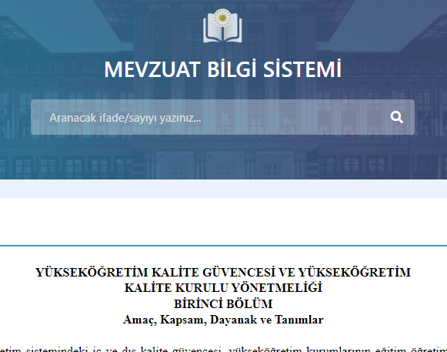
Mevzuat ve Kılavuz Güncellemeleri
DÖRDÜNCÜ BÖLÜM
  Yükseköğretim Kurumu Kalite Komisyonunun Oluşturulması, Görev ve Yetkileri
BEŞİNCİ BÖLÜM
  Yükseköğretim Kurumlarında İç ve Dış Kalite Güvencesi Sistemi

Slide 7



Mevzuat ve Kılavuz Güncellemeleri
Güncellemeler tamamlanarak YÖKAK resmi web sayfasında yayımlanmıştır.
Bu konuda ilerleyen sunumlarda detaylı bilgi paylaşılacaktır.
2024 yılı için GÜNCELLEME olacaktır.
KİDR Hazırlama Kılavuzu Sürüm 3.2 rubrik kısmında yapılan düzenlemeler yansıtılacaktır.
Değerlendirme programlarına ilişkin güncellemeler yapılacaktır.
Değişmemiştir.

Slide 8
Ara Değerlendirme
Zorunlu
KAP kapsamında gelişimin değerlendirilmesi
Kurumsal Düzeyde
KAR kapsamında iyileşme alanları
Ara değerlendirme raporu
ADP
YÖKAK Değerlendirme Programları
KAP
İzleme Programı
Zorunlu (KDDP’yi izleyen en erken ikinci yılda)
Akran Değerlendirme
KGBR’de yer alan güçlü ve gelişmeye açık yönler
İzleme Raporu
İzleme
Kurumsal Akreditasyon Programı
Zorunlu
Akran Değerlendirme ve Karar
Kurumsal Düzeyde
Tüm ölçütler ve alt ölçütler
Kurumsal Akreditasyon Raporu
KDDP
Kurumsal Dış Değerlendirme Programı
Zorunlu (ilk değerlendirme)
Akran Değerlendirme
Kurumsal düzeyde
Tüm ölçütler ve alt ölçütler
Kurumsal Geri Bildirim Raporu(KGBR)

Slide 9
YÖKAK Ölçütleri
PUKÖ
PUKÖ
D. Toplumsal Katkı
A. Liderlik, Yönetişim ve Kalite
PUKÖ
A.1. Liderlik ve Kalite
A.2. Misyon ve Stratejik Amaçlar
A.3. Yönetim Sistemleri
A.4. Paydaş Katılımı
A.5. Uluslararasılaşma
D.1. Toplumsal Katkı Süreçlerinin Yönetimi ve Toplumsal Katkı Kaynakları
D.2. Toplumsal Katkı Performansı
g
i
Sürekli İyileştirme
Y
.
PUKÖ
B. Eğitim ve Öğretim
C. Araştırma ve Geliştirme
C.1. Araştırma Süreçlerinin Yönetimi ve Araştırma Kaynakları
C.2. Araştırma Yetkinliği, İş Birlikleri ve Destekler
C.3. Araştırma Performansı
B.1. Program Tasarımı, Değerlendirmesi ve Güncellenmesi
B.2. Programların Yürütülmesi
B.3. Öğrenme Kaynakları ve Akademik Destek Hizmetleri
B.4. Öğretim Kadrosu

Slide 10
KİDR Geri Bildirimleri – 2022 Durum Raporu
KAP’a başvuran kurumların KİDR’leri YÖKAK uzmanları tarafından KİDR Geri Bildirim Formu aracılığıyla değerlendirilmektedir.
Değerlendirme yapılırken;
  İç değerlendirme çalışmaları ve rapora paydaş katılımının etkililiğine,
  Kalite komisyonu çalışmalarının kapsayıcılık, yaygınlık, açıklık ve katılımcılığa,
  Kurum iç değerlendirme süreçlerinin nesnelliği ve kanıta dayalılığına (açıklama – kanıt – olgunluk düzeyi tutarlılığı),
  İyileştirme çalışmalarının yeterliliğine
  bakılmaktadır.

Slide 11
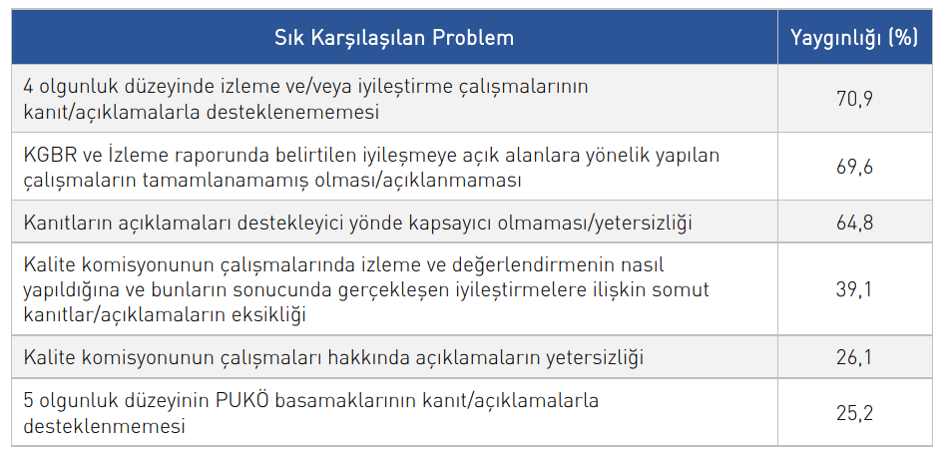
KİDR’lerde sık karşılaşılan problemler – 2022 Durum Raporu

Slide 12
KİDR’lerde karşılaşılan en yaygın problemin 4 olgunluk düzeyi tercihinden kaynaklandığı görülmektedir.
Özellikle bazı temel hususları göz önünde bulundurulmalı ve kanıtlarla desteklenmeli:
  3 olgunluk seviyesi tamamlanmış olması, bir diğer deyişle alt ölçüt uygulamalarının kurum geneline yayılmış olması,
  Sistematik izleme ve değerlendirmelerin yapılması, sonuçların analiz edildiği ve paydaşlarla birlikte değerlendirildiğinin kanıtlarının (analiz raporları, kullanılan anket soruları, sonuçları vb.) sunulması,
  Alt ölçüt kapsamındaki uygulamalarda iyileştirmelerin yapılmış olması ve kanıtlarının sunulması,
  Paydaş görüşlerinin karar alma mekanizmalarına yansıtılması.

Slide 13
Raporlarda genel olarak 4 olgunluk düzeyinin belirlenmesine karşın, bu olgunluk düzeyini sağlayacak kapsayıcı açıklamalara yer verilmemesi,
5 olgunluk düzeyinin seçiminde, kurumlar tarafından ilgili alt ölçüte ilişkin örnek uygulamanın/uygulamaların PUKÖ çevrimi kapsamında değerlendiril(e)memesi ve sürdürülebilirliğinin (birden fazla çevrim) kanıtlanamaması,
gibi sebepler de KİDR geri bildirimlerinde olgunluk düzeylerinin daha düşük olmasının diğer nedenleri olarak sıralanabilmektedir.

Slide 14
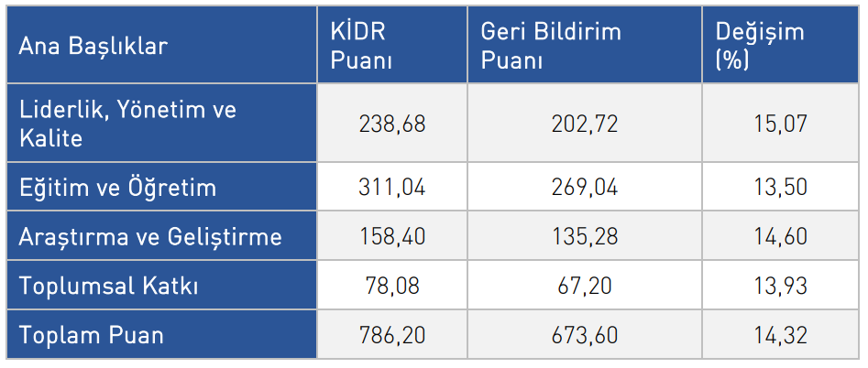
KİDR Puanları

Slide 15
YÖKAK 2024 Takvimi
Kurumların KİDR’lerinin yazımı ve YÖKAK’a gönderimi
Kurumların Performans gösterge girişleri
Resmi yazı kurumlarımıza iletilecektir.
1 Ocak 2024 – 31 Mart 2024
Mart – Mayıs 2024
Kurumsal Akreditasyon Programı
Ara Değerlendirme Programı
Kurumsal Dış Değerlendirme Programı
İzleme Programı
KAP
ADP
KDDP
İzleme

Slide 16
KAP
W
O
T
Kurumsal Akreditasyon Programı
Senato onaylı niyet beyanlarının alınması
KAP’a alınacak kurumların belirlenmesi ve ilanı
KAP süreci
YÖKAK Tutarlılık çalışmaları
KAP kararlarının ilanı
Ocak – 01.04.2024
Nisan – Mayıs 2024
Haziran – Ağustos 2024
Ağustos – Eylül 2024
Eylül – Ekim 2024

Slide 17
ADP
O
T
Ara Değerlendirme Programı
Ara değerlendirmeye alınacak kurumların ilanı
Tam akredite kurumlar için saha ziyareti ile ilgili Kurul kararı
Ara değerlendirme saha ziyareti ve raporlama süreci
Tutarlılık çalışmaları
Ara değerlendirme Kurul Kararı
Ocak 2024
Nisan – Mayıs 2024
Mayıs – Temmuz 2024
Temmuz – Ağustos 2024
Ağustos 2024

Slide 18
T
KDDP
Kurumsal Dış Değerlendirme Programı
Ocak 2024
Mayıs – Ağustos 2024
Eylül 2024
KDDP’ye alınacak kurumların ilanı
KDDP saha ziyareti ve raporlama süreci
Raporların yayımlanması

Slide 19
İzleme
İzleme Programı
İzleme Programına alınacak kurumların ilanı
İzleme Programı saha ziyareti ve raporlama süreci
Raporların yayımlanması
Ocak 2024
Mayıs – Haziran 2024
Temmuz 2024

Slide 20
TEŞEKKÜRLER

